Slide 1
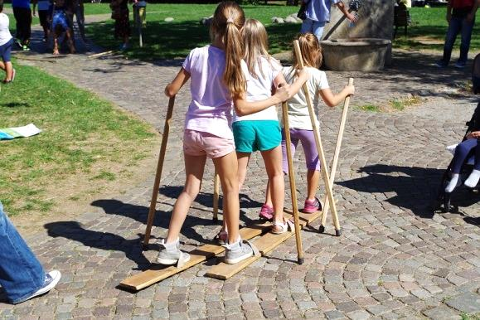
Famiglie per l'Accoglienza
«Educare: la vertigine della libertà»
dialogo con don Claudio Burgio
Cappellano del carcere minorile “Beccaria” di Milano e
Presidente Associazione Kayros Onlus
16 novembre 2016 ore 21,15
Presso l’auditorium Giovanni Paolo II
Piazza Santa Maria Nascente, 2 - Milano
Famiglie per l'Accoglienza
Tel. 02 70006152 segreteria.milano@famiglieperaccoglienza.it
Progetto co-finanziato con fondi ex L.285/97 - VI Piano Infanzia e Adolescenza - Comune di Milano

